Slide 1
40:21

Slide 2


TEST
R+SQL 問題集
TEST
40:21
標準編
TEST
TEST

Slide 3
TEST
TEST
TEST
TEST

Slide 4


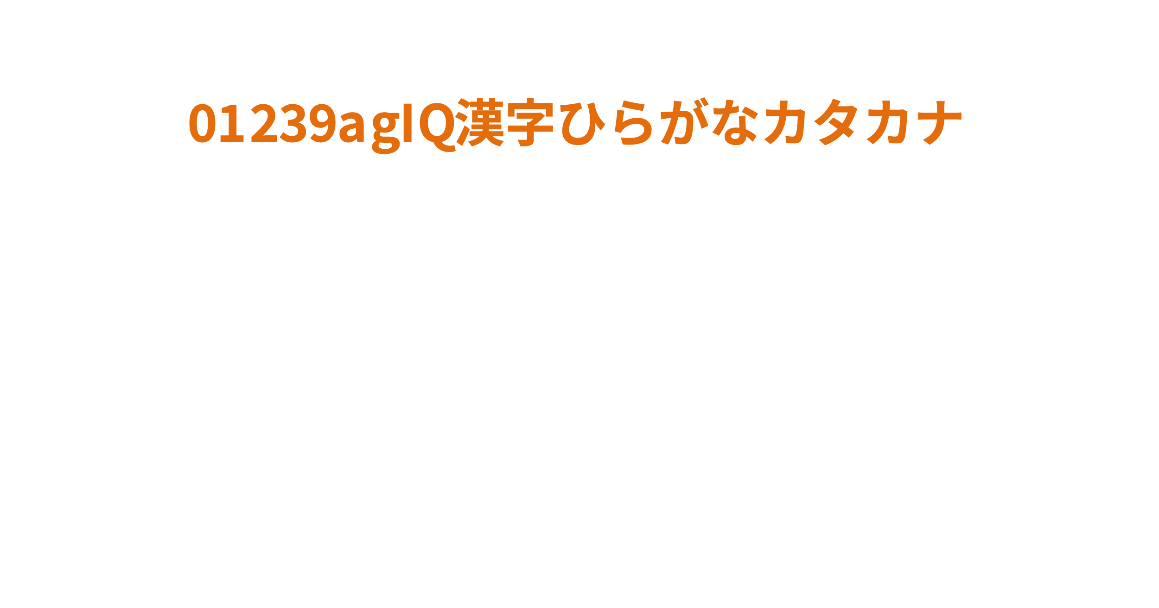

Slide 5


01239agIQ漢字ひらがなカタカナ
01239agIQ漢字ひらがなカタカナ

Slide 7



Slide 9



Slide 10


データサイエンス
100本ノック
（構造化データ加工編）

Slide 11

データサイエンス
100本ノック
（構造化データ加工編）

Slide 12





データサイエンス
100本ノック
（構造化データ加工編）

Slide 13


データサイエンス
100本ノック
(構造化データ加工編)

Slide 14
データサイエンス
100本ノック
(構造化データ加工編ガイドブック)

Slide 15
データサイエンス
100本ノック
(構造化データ加工編ガイドブック)

Slide 16
データサイエンス
100本ノック
(構造化データ加工編ガイドブック)

Slide 17
データサイエンス
100本ノック
(構造化データ加工編ガイドブック)

Slide 18
データサイエンス
100本ノック
(構造化データ加工編ガイドブック)

Slide 19
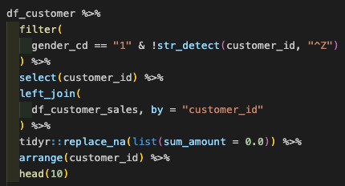
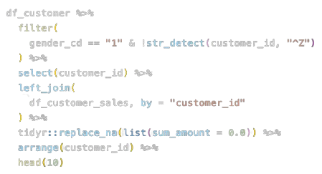

Slide 20
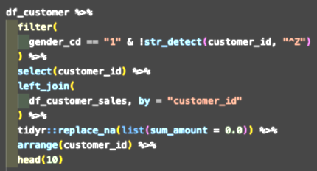
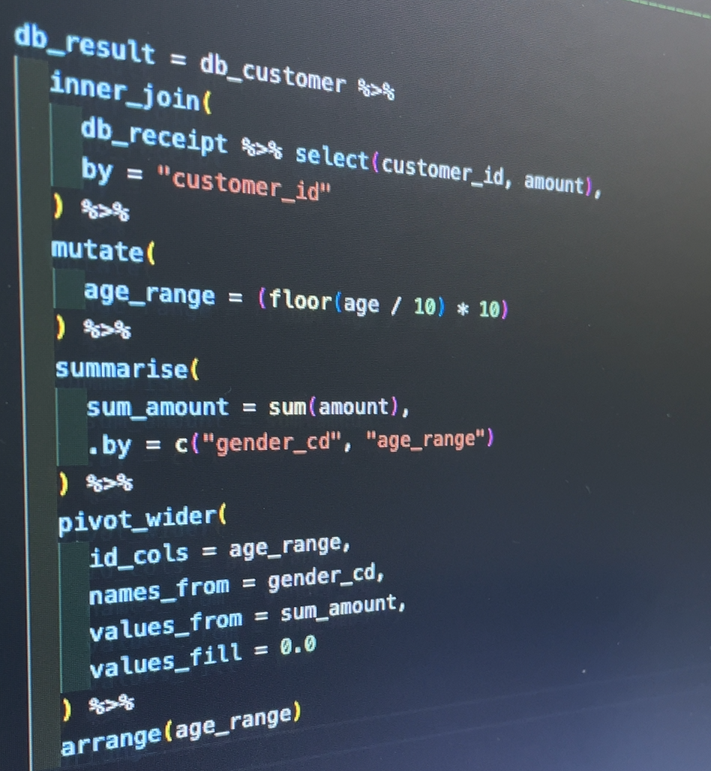

Slide 21



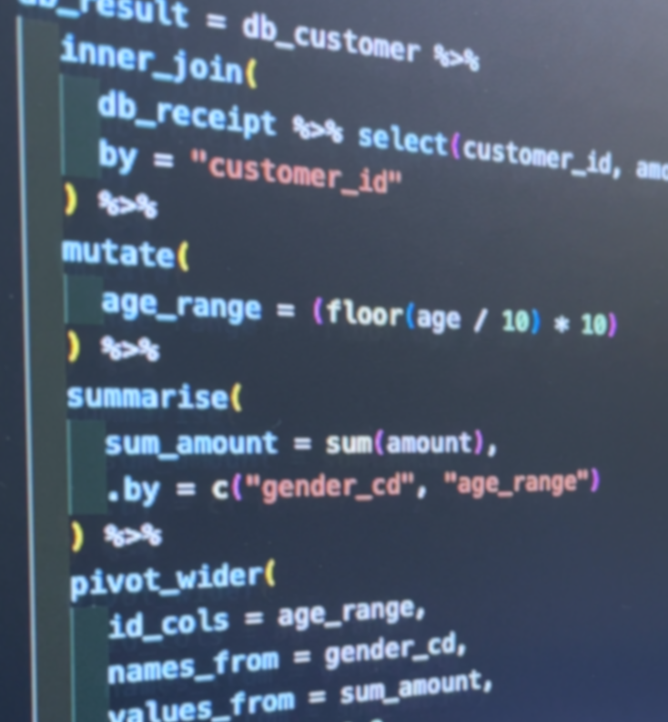




R
R

Slide 22
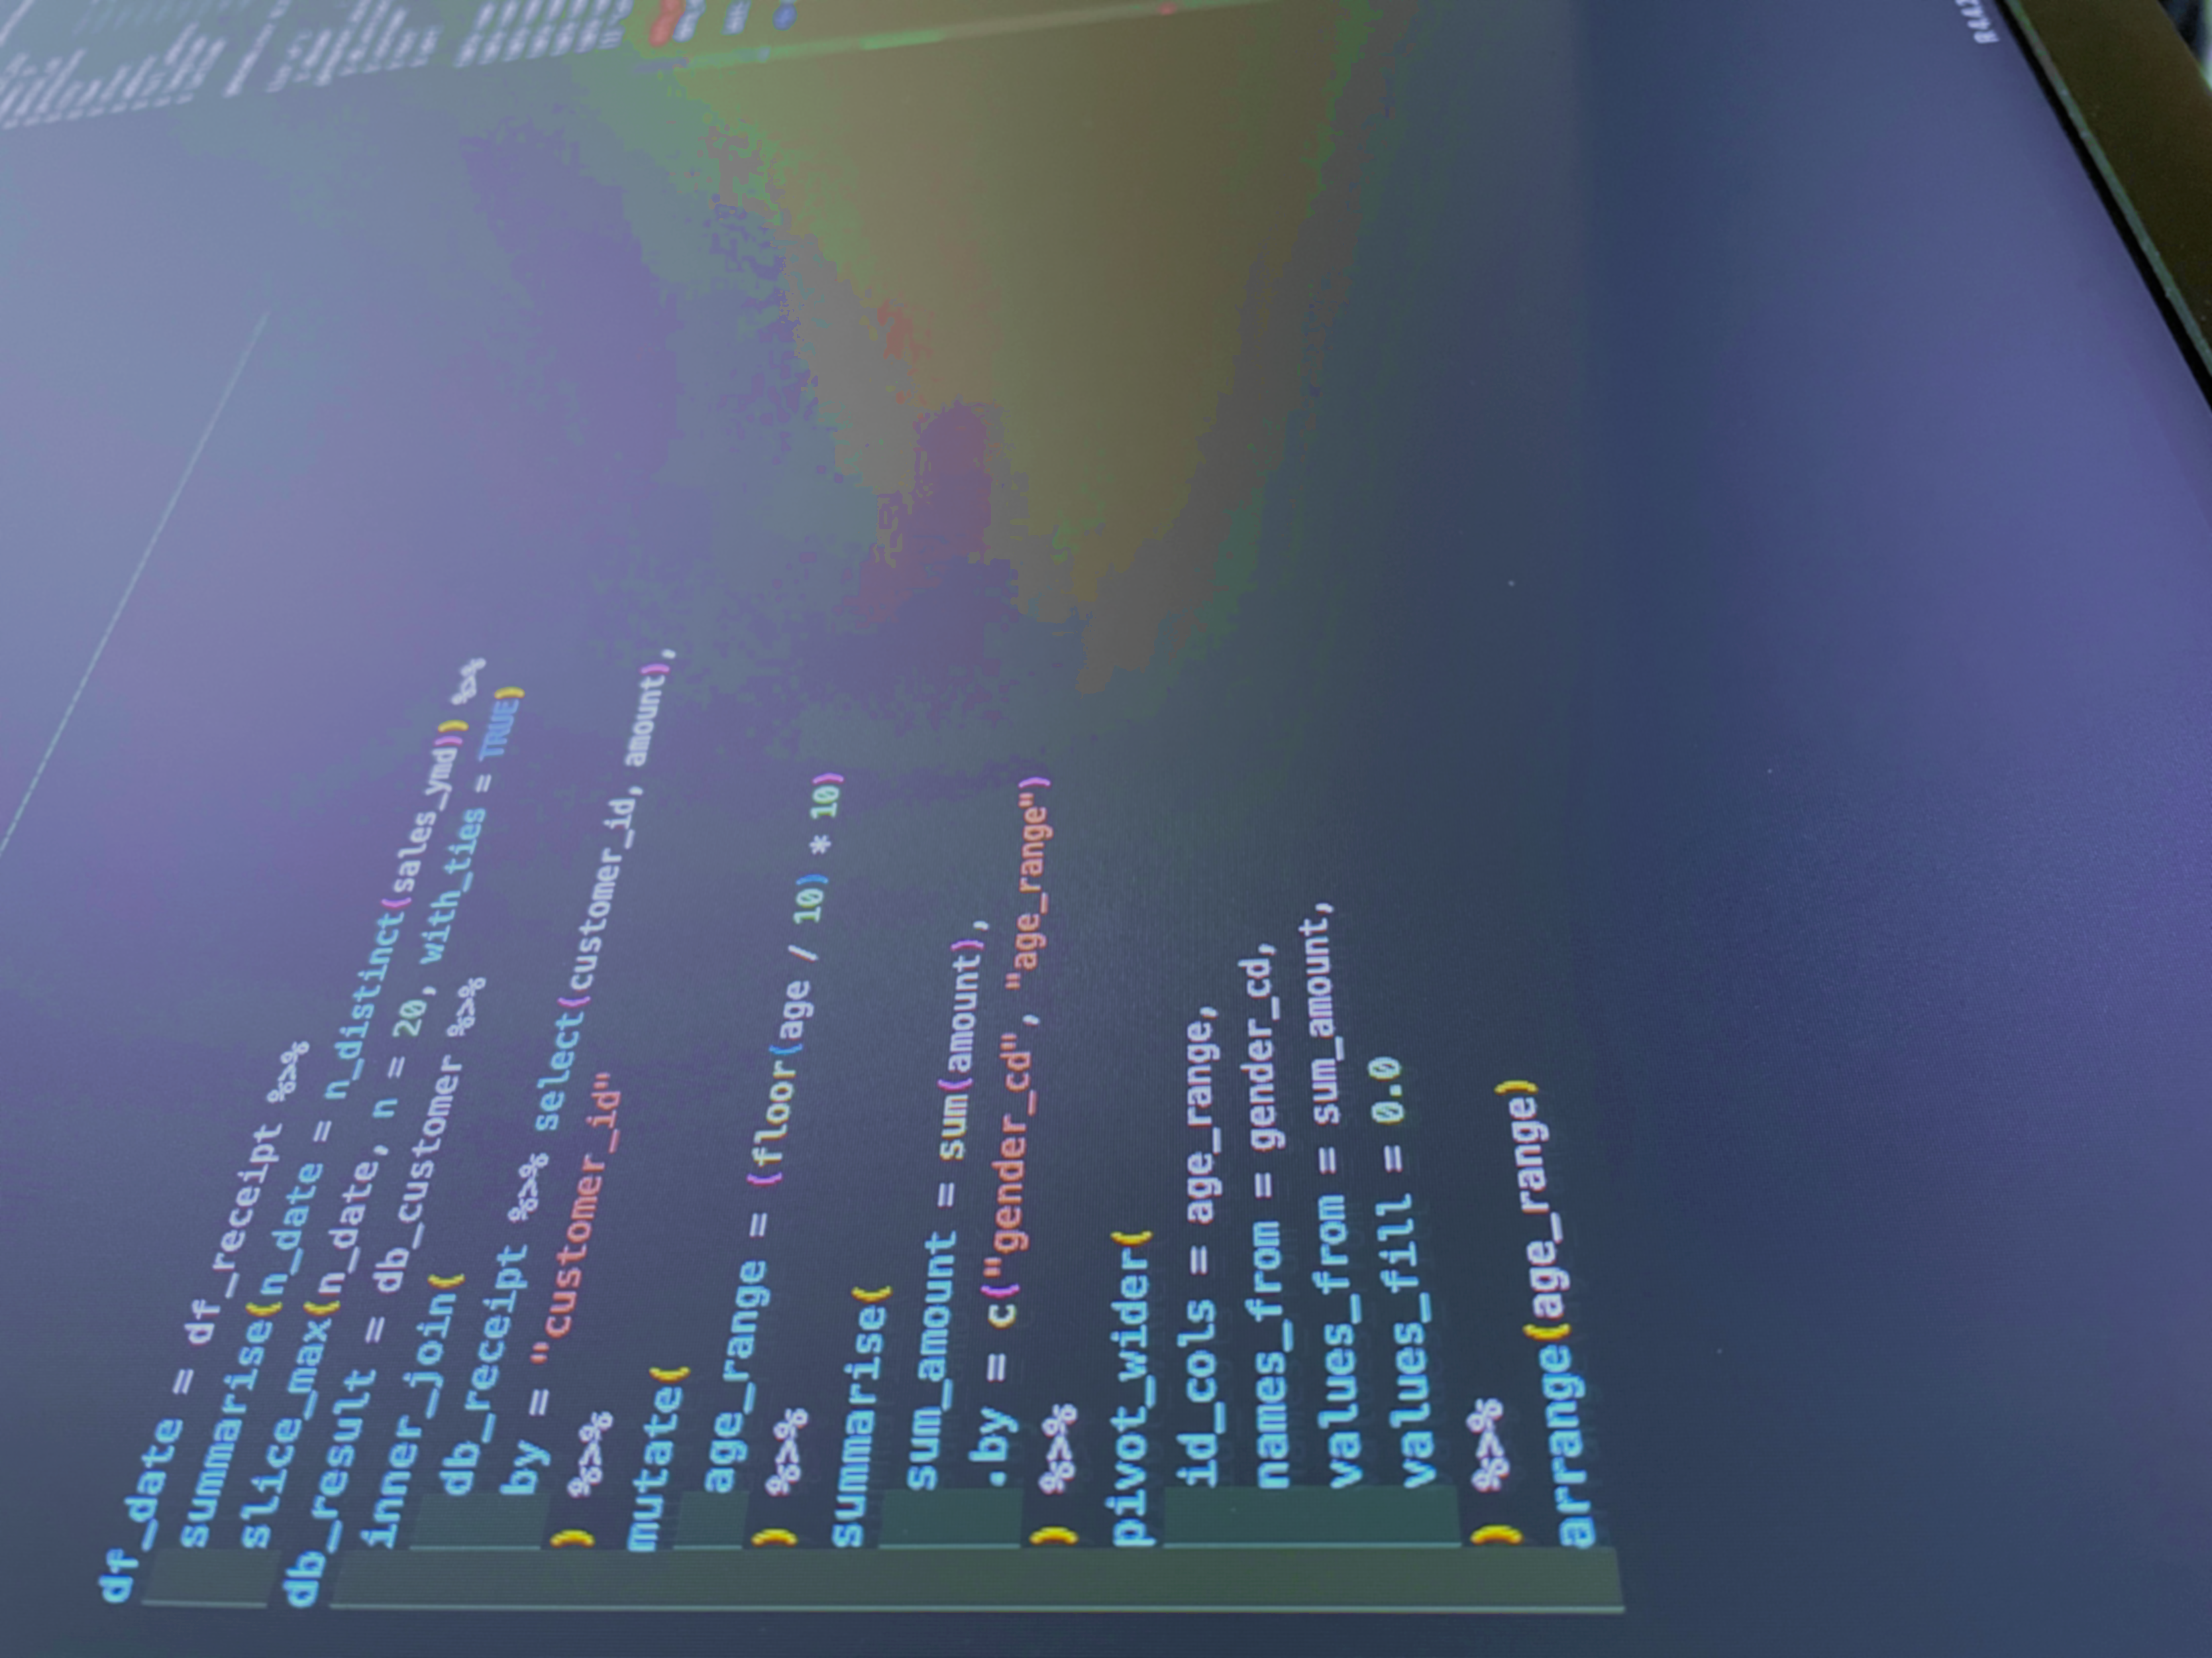






R & SQL
演習問題

Slide 23
番号付き
R & SQL
演習問題
R-029

Slide 24
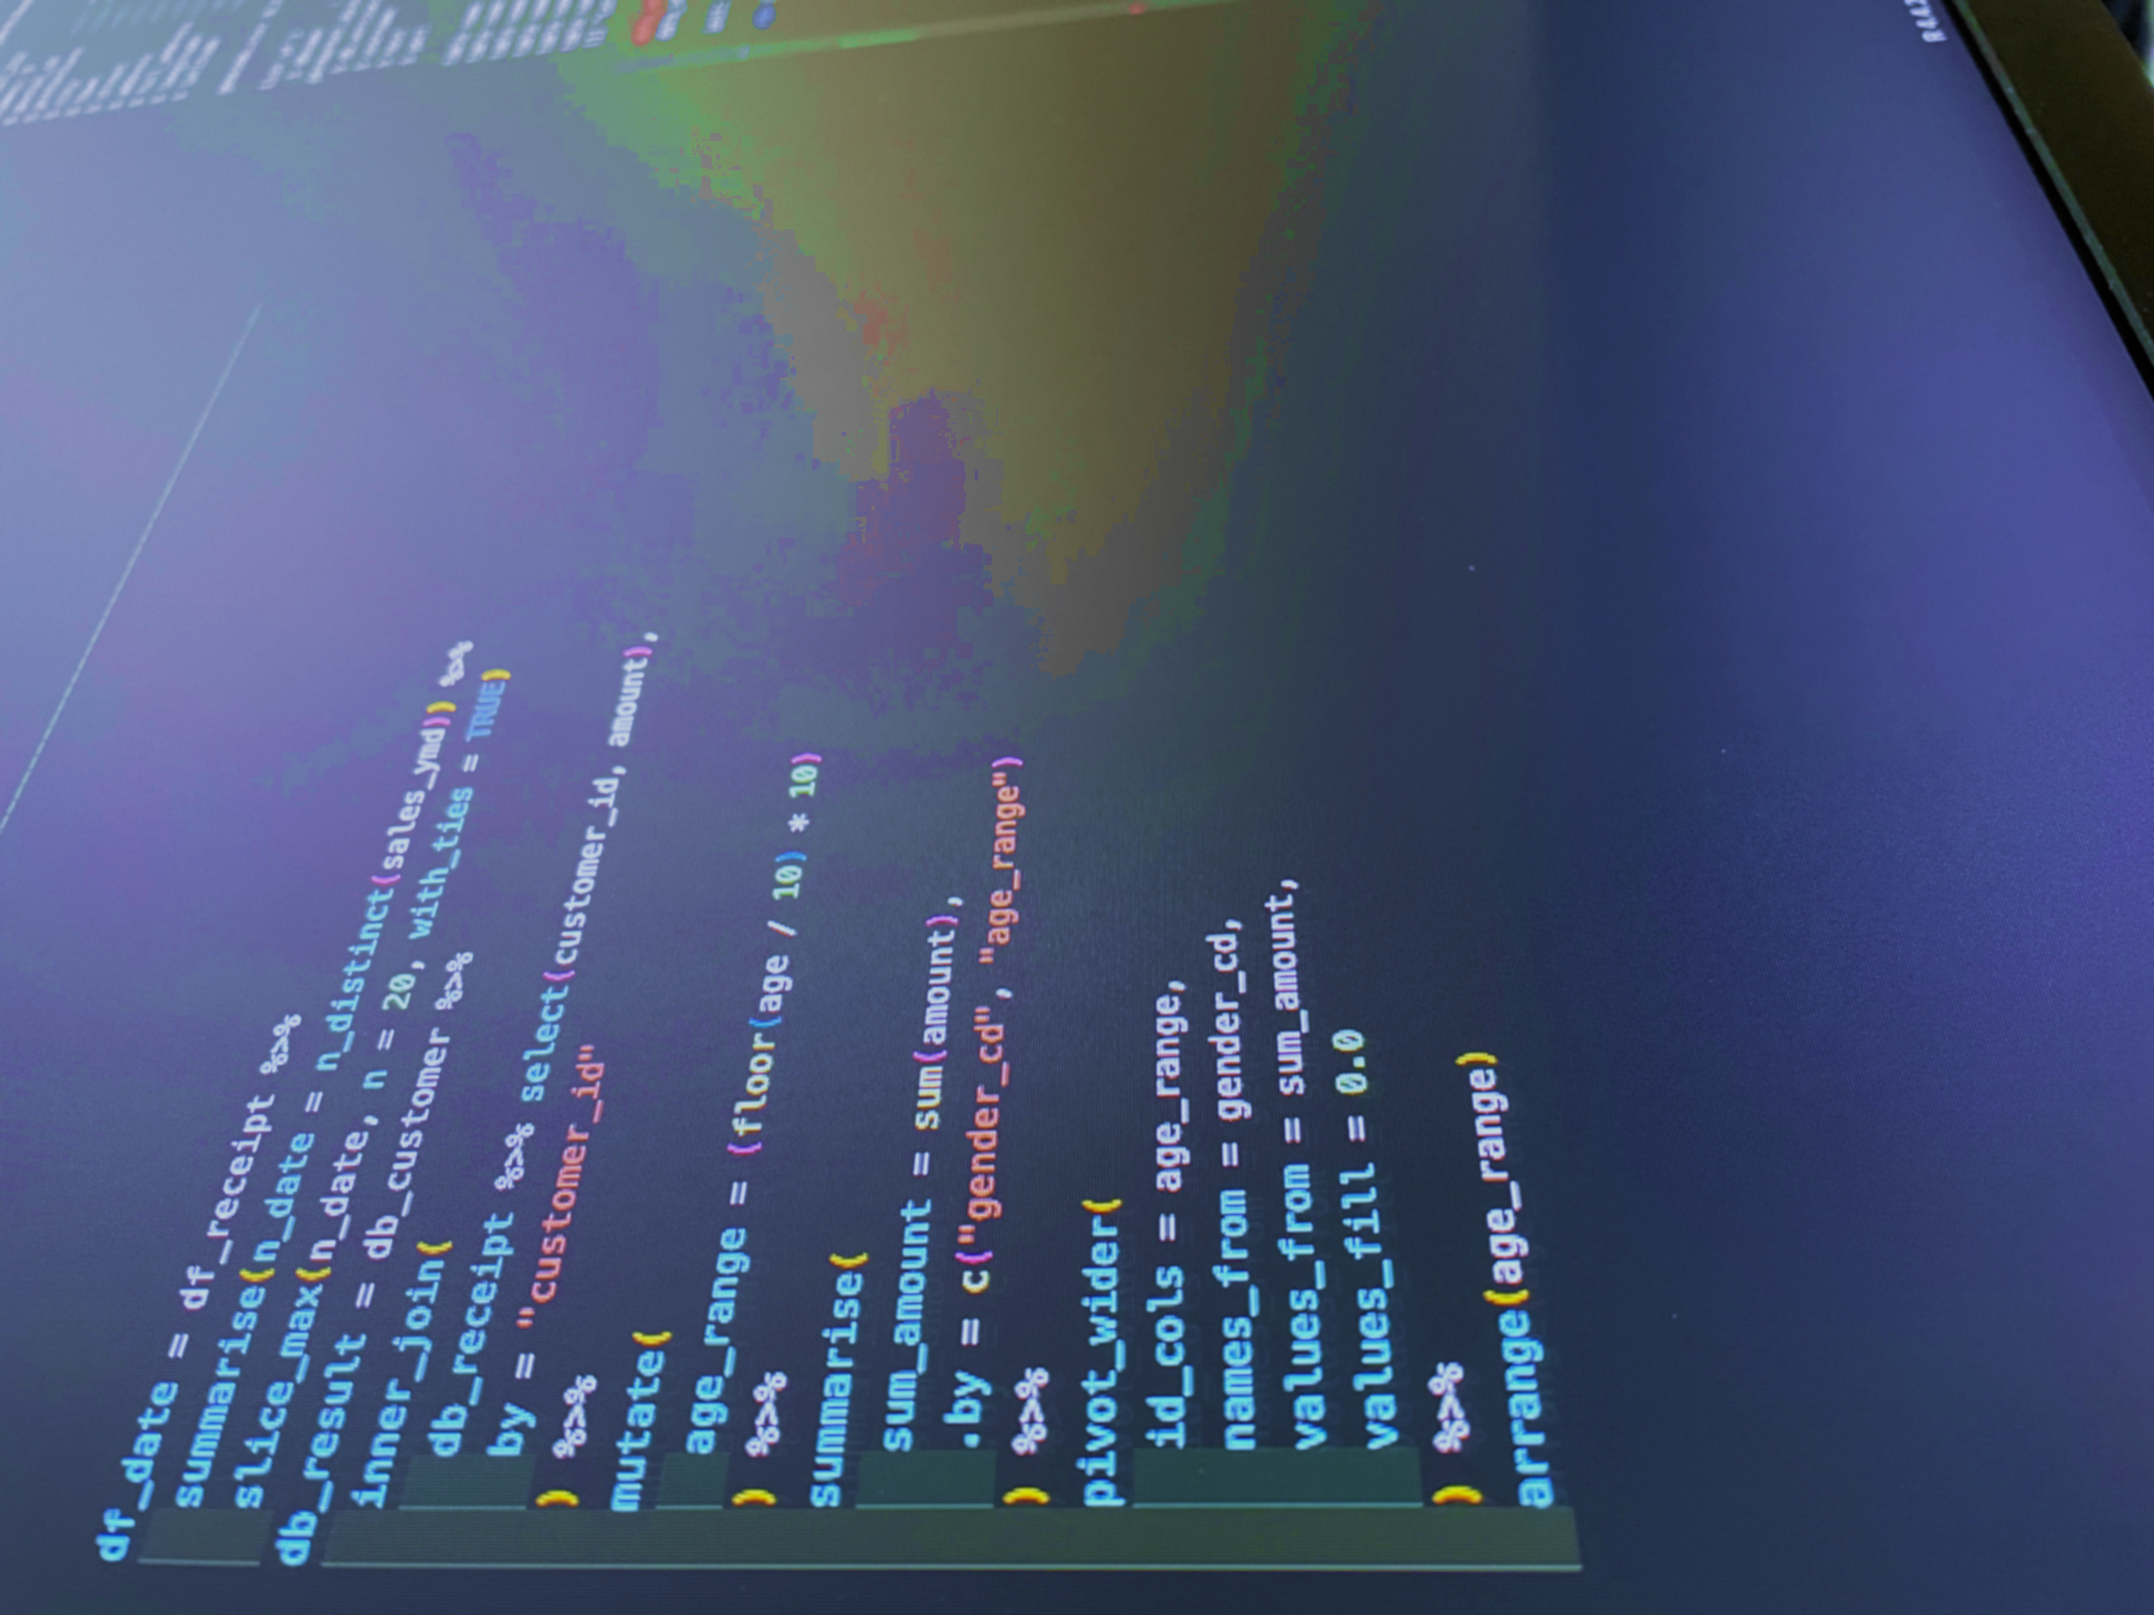


番号付き
R & SQL
演習問題
R-029

Slide 25
番号なし
R & SQL
演習問題

Slide 26
番号あり
R & SQL
演習問題
R-029

Slide 27

R & SQL
実践ドリル

Slide 28



番号なし
R & SQL
演習問題

Slide 29


番号なし
R & SQL
演習問題

Slide 30
番号なし
R & SQL
演習問題

Slide 31







番号なし
R & SQL
演習問題

Slide 32

番号なし
R & SQL
実践ドリル

Slide 33


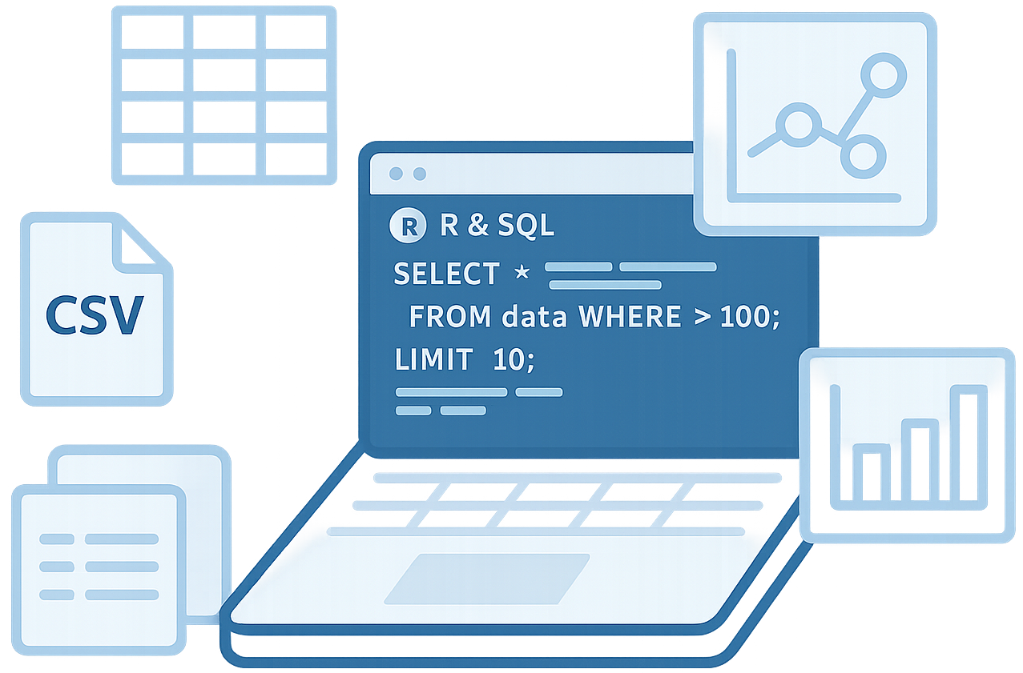




Slide 34
データサイエンス
100本ノック＋α
概要・導入

Slide 35
データサイエンス
100本ノック＋α
概要・導入

Slide 36
データサイエンス
100本ノック＋α
概要・導入

Slide 37
データサイエンス
100本ノック＋α
概要・導入

Slide 38
データサイエンス
100本ノック＋α
概要・導入

Slide 39


データサイエンス
100本ノック＋α
概要・導入

Slide 40

データサイエンス
100本ノック＋α
概要・導入

Slide 41
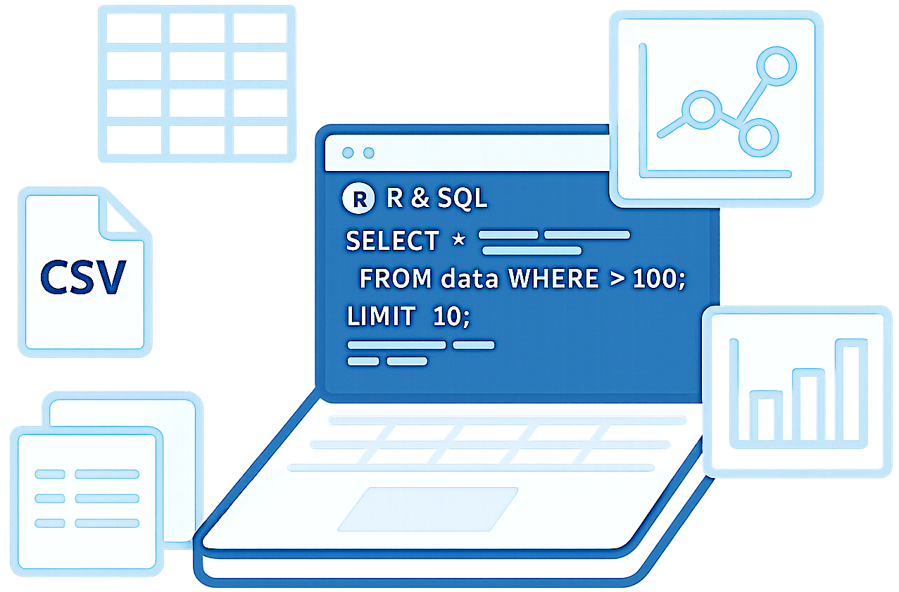
データサイエンス
100本ノック＋α
概要・導入

Slide 42

データサイエンス
100本ノック＋α
概要・導入

Slide 43
データサイエンス
100本ノック＋α
概要・導入

Slide 44
データサイエンス
100本ノック＋α
概要・導入

Slide 45
データサイエンス
100本ノック＋α
概要・導入

Slide 46






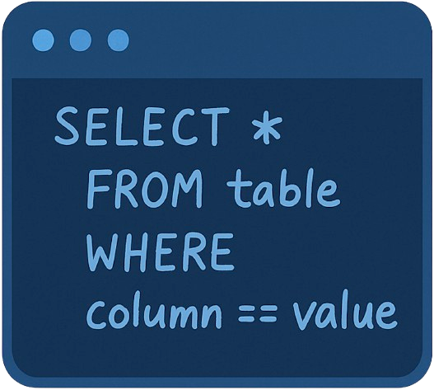




Slide 47


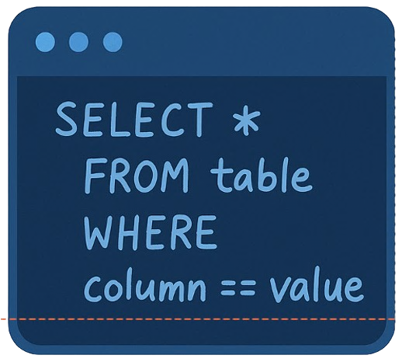
Rでデータベース操作
SQL自動生成

Slide 48

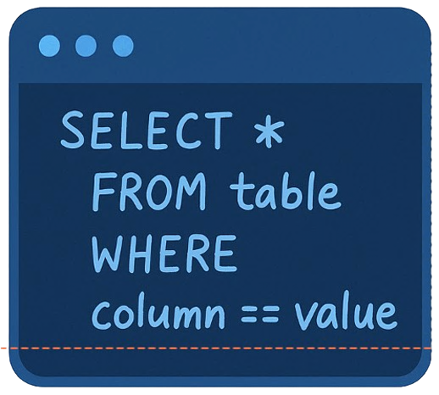
Rでデータベース操作
SQL自動生成

Slide 49

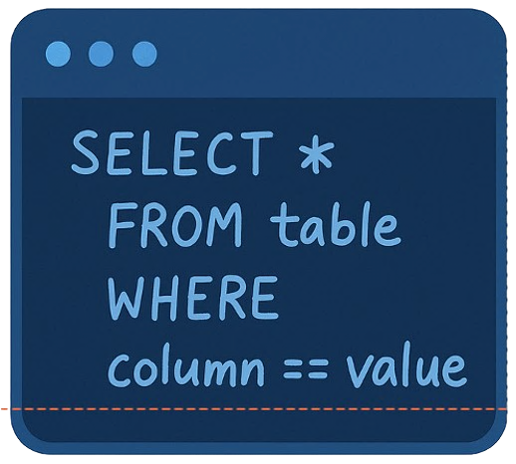
Rでデータベース操作
SQL自動生成

Slide 50


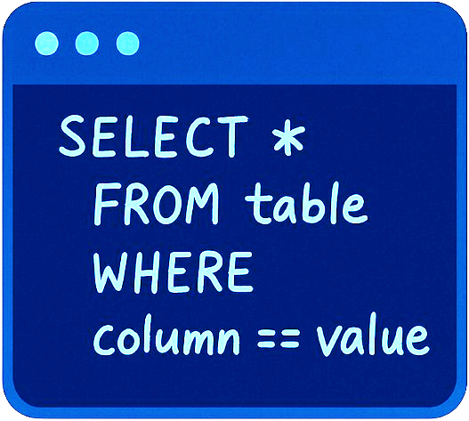
Rでデータベース操作
SQL自動生成

Slide 51
Rでデータベース操作
SQL自動生成

Slide 52

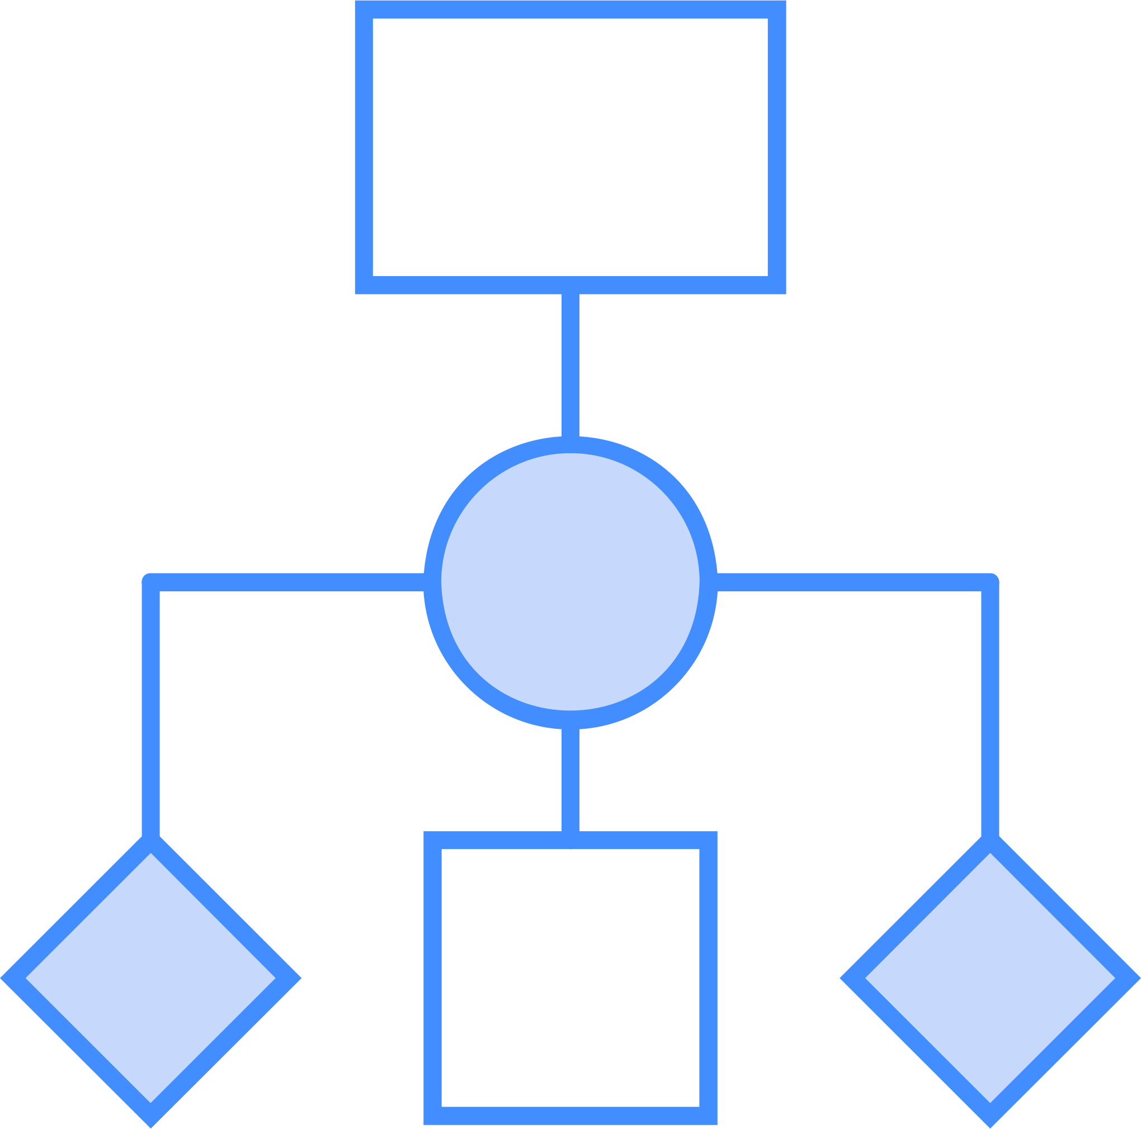
Rでデータベース操作
SQL自動生成

Slide 53
Rでデータベース操作
SQL自動生成

Slide 54
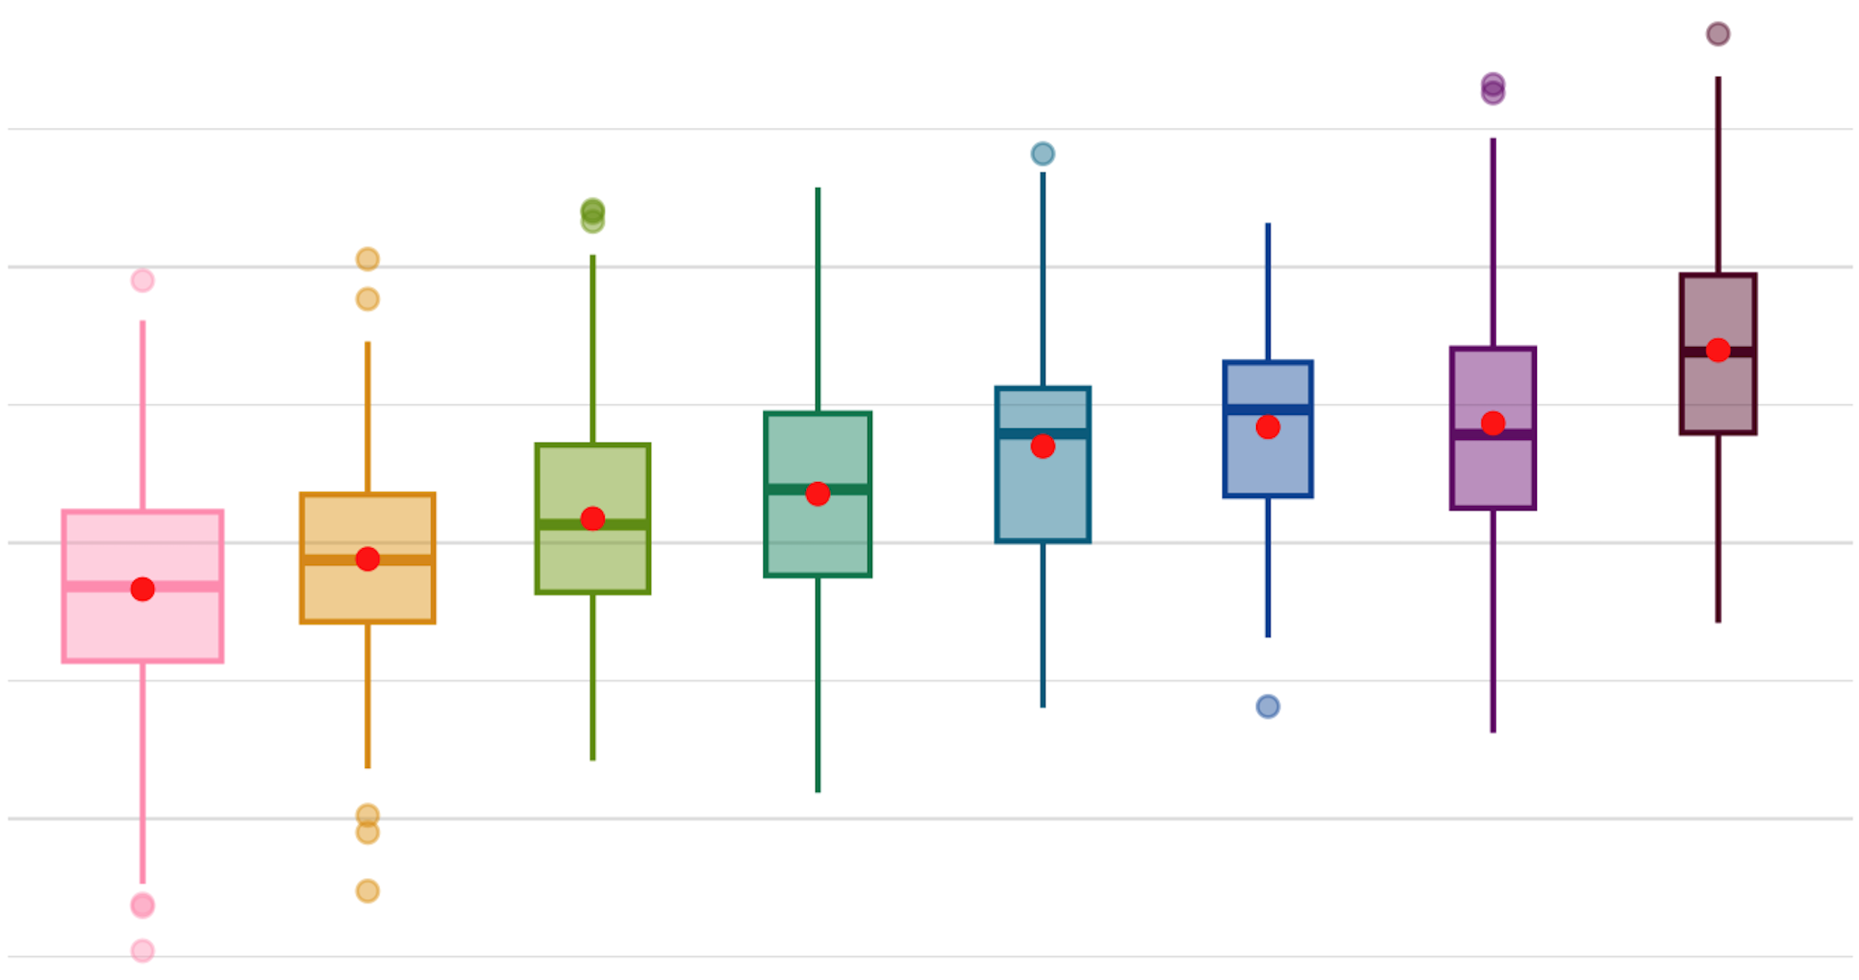

Slide 57
R+SQL 問題集
標準編
R+SQL 問題集
発展編
R+SQL 問題集
挑戦編

